Slide 1



Милли мәгариф –
тәрбия системасының төп тармагы
Национальное образование как воспитательная составляющая системы образования
Сайфутдинова Айсылу Назиповна, директор МБОУ «Большетиганская основная общеобразовательная школа имени Абдуллы Баттала Алексеевского муниципального района Республики Татарстан»

Slide 2

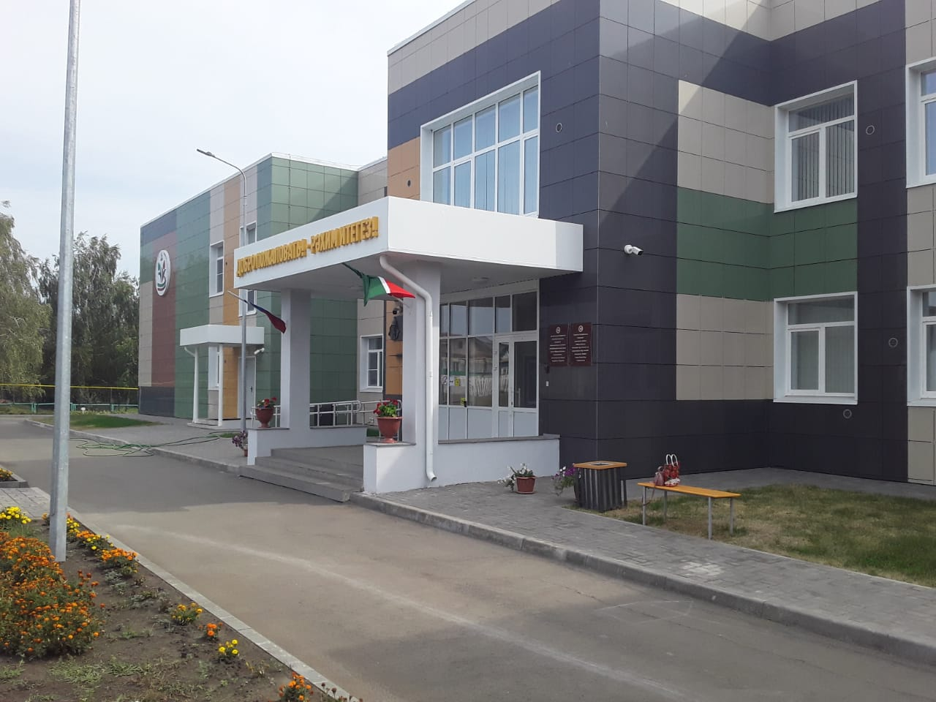
Цель – повышение интереса к изучению родного языка, родной литературы и культуры, воспитание детей на традиционных ценностях и обычаях

Slide 3
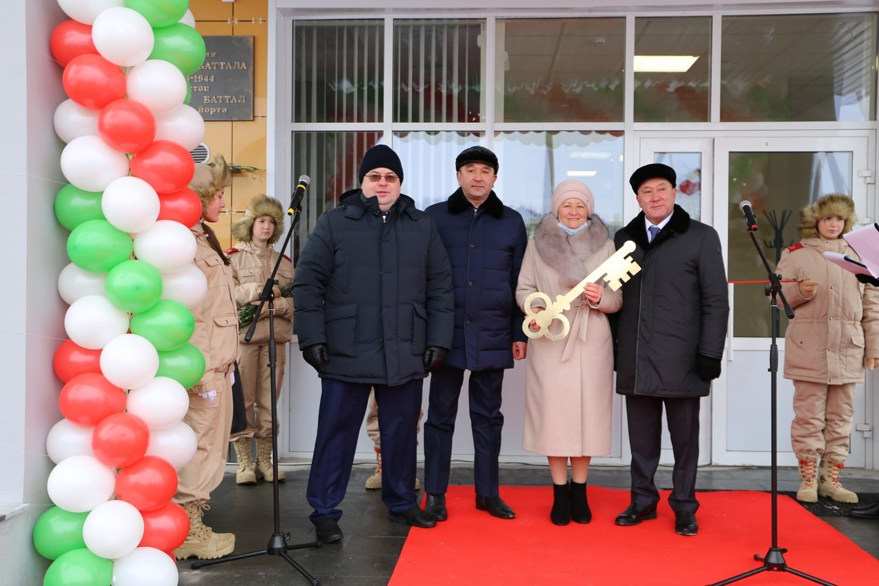
Большетиганская ООШ им.А.Баттала - Центр образования по изучению татарского языка
21 декабря 2020 – открытие нового здания школы
Учебные кабинеты оснащены современным интерактивным оборудованием.
В школе: 16 педагогических работников
Проведено 15 совместных мероприятий муниципального уровня совместно учреждениями культуры, спорта и молодежной политики

Slide 4
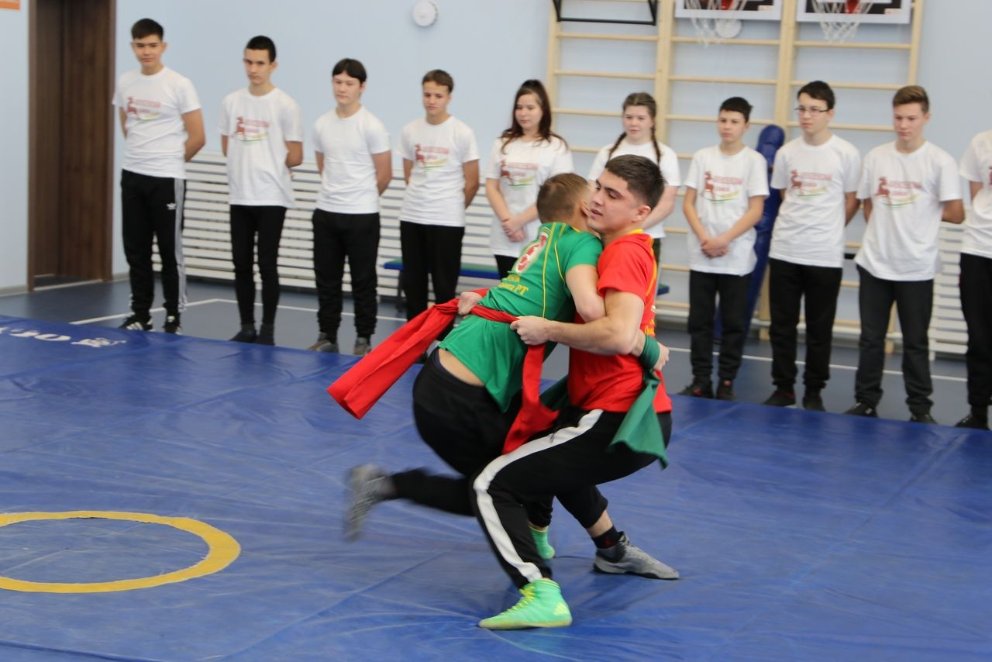
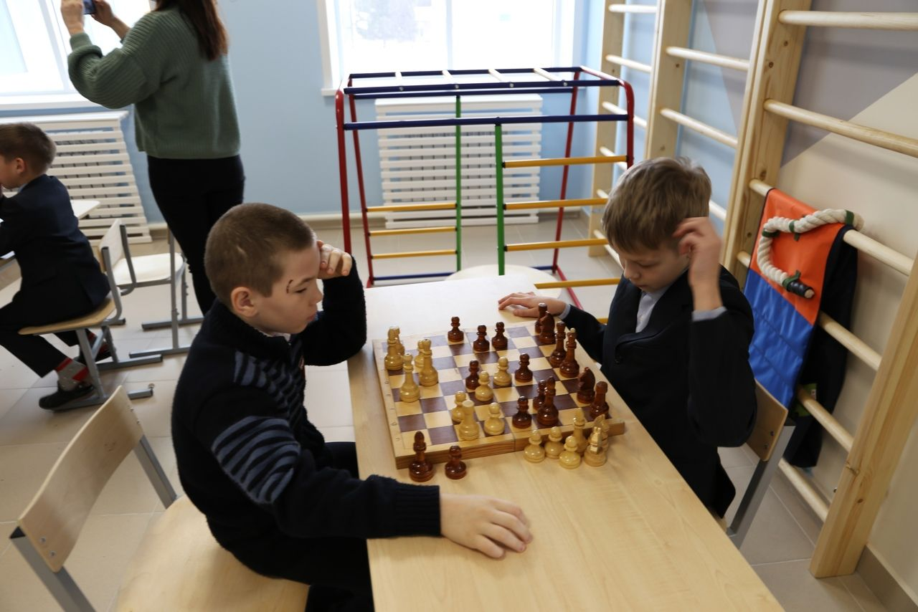
Совместно с учреждениями спорта проведены мероприятия: «Веселые старты», шахматный турнир на татарском языке, мастер-класс по национальной борьбе и по бадминтону, дружеский матч по футболу

Slide 5
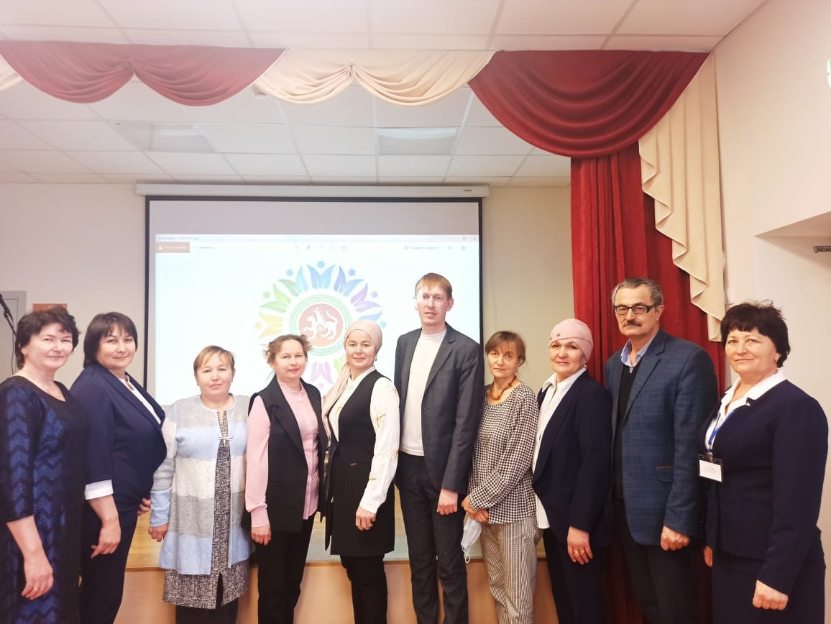
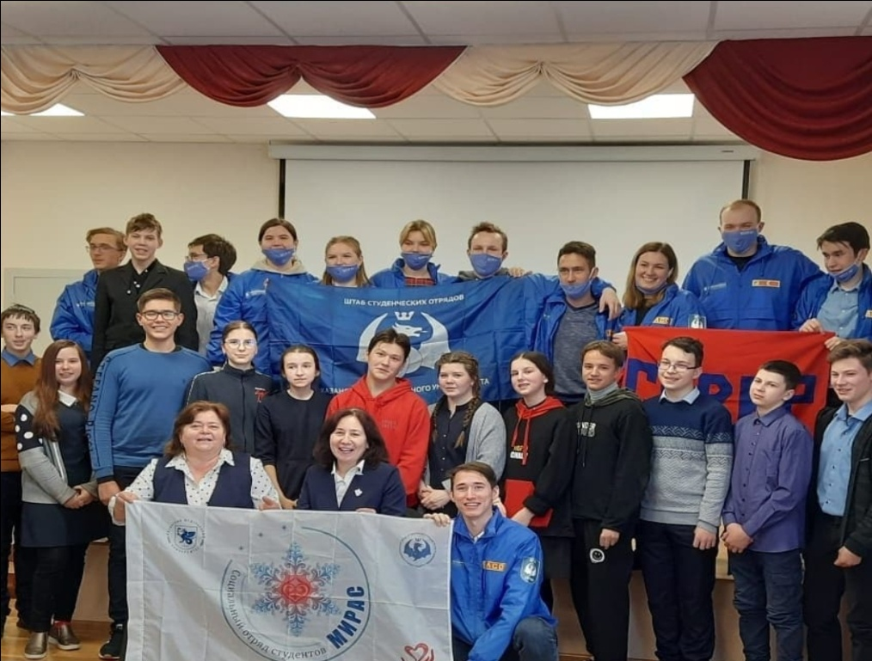
Проведены методические семинары для учителей и воспитателей родного (татарского) языка, состоялся конкурс-презентация интерактивных дидактических игр на татарском языке

Slide 6
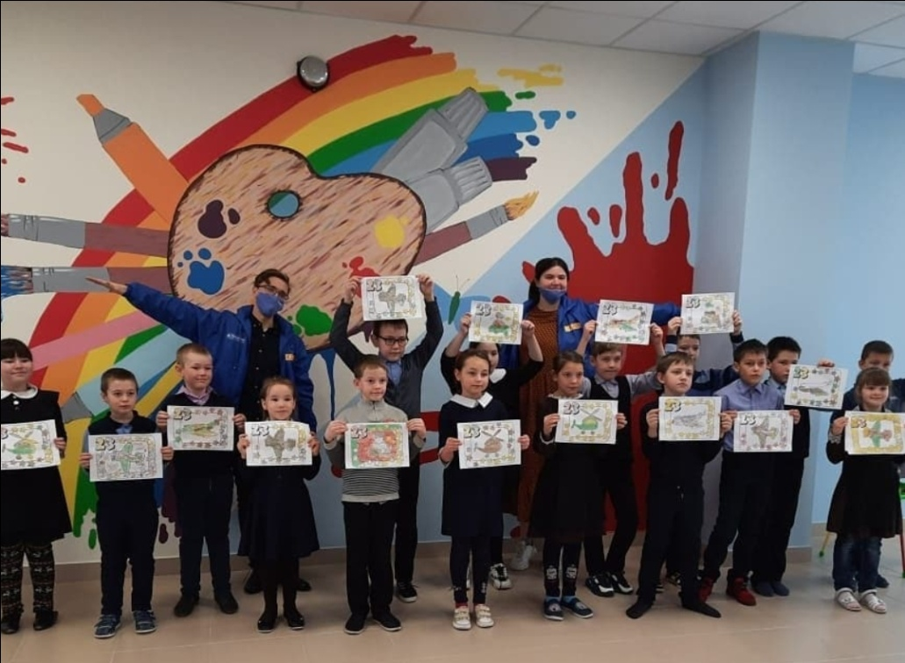
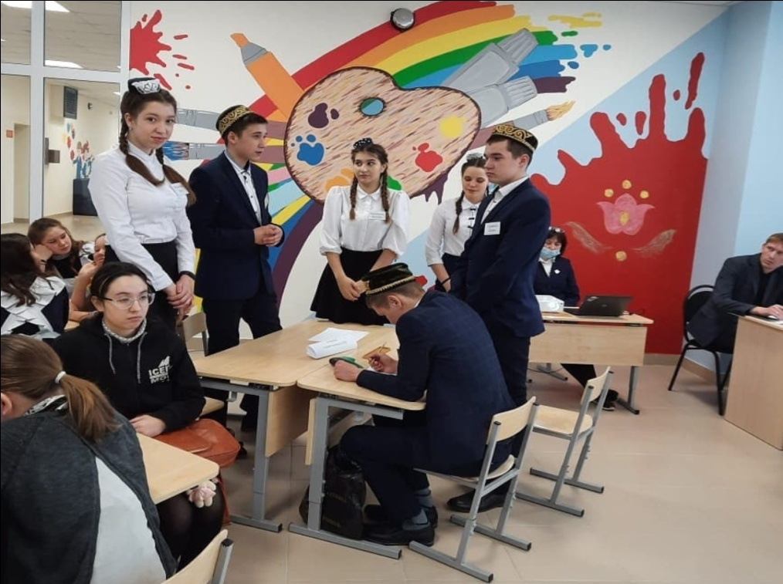
Для учащихся национальных школ проведены: интеллектуальная игра «Тамчы шоу», мастер-класс по украшению одежды национальным орнаментом, театрализованные представления

Slide 7
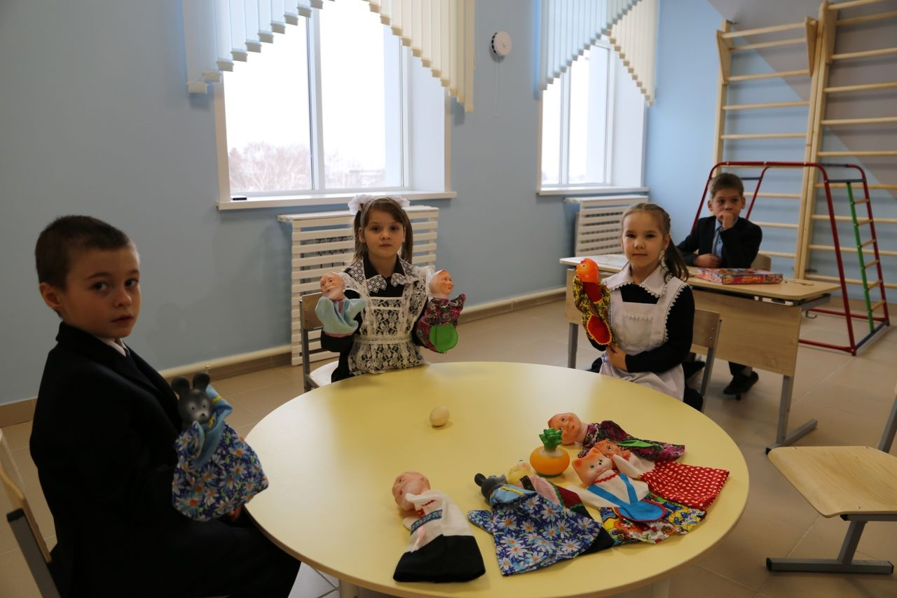
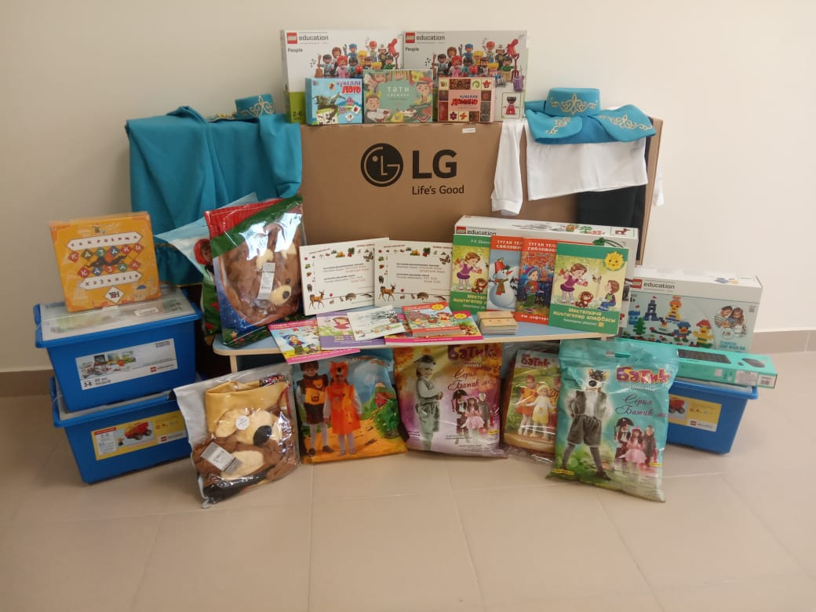
Благотворительный фонд «Татнефть» оказал спонсорскую помощь на сумму 415 тыс.руб. для сохранения и развития татарского языка: учебно-методических пособия, игровое оборудование, конструкторы, национальные костюмы

Slide 8
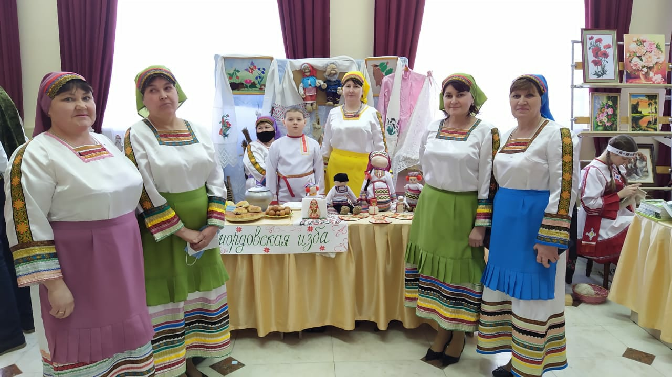
Национальное образование в школах с этнокультурным компонентом обучения и воспитания
МБОУ Родниковская средняя общеобразовательная школа:
40 обучающихся
представлены 4 национальности
обучаются на русском языке
изучают родные языки – мордовский. чувашский, татарский
в рамках внеурочной деятельности – кружки по изучению культуры 4 национальностей
краеведческий музей родного края (мордовская и чувашская национальности)

Slide 9
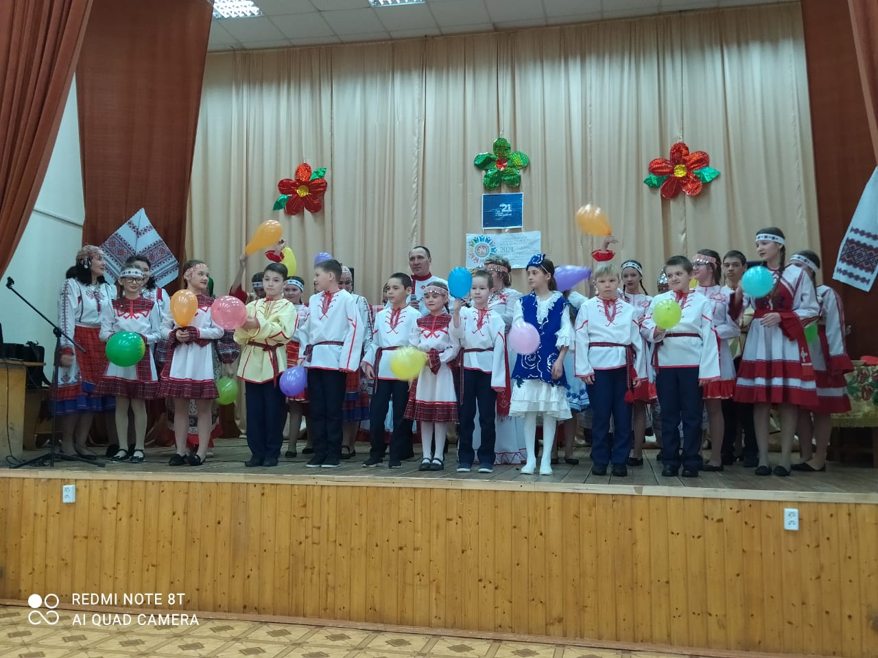
Национальное образование в школах с этнокультурным компонентом обучения и воспитания
МБОУ Чувашскомайнская основная общеобразовательная школа:
41 обучающийся
обучение на чувашском языке в начальной школе
Изучение родного (чувашского) языка в основной школе
Взаимодействие с учебными организациями Чувашской республики

Slide 10
